Slide 1


Corso di Studio in
Scienze e Tecnologie Biologiche
Anno Accademico 2022-2023
Corso di Immunologia e Patologia Generale
Insegnamenti: - Immunologia (5 CFU):
Prof.ssa Roberta Bulla
- Patologia generale (4 CFU)
Prof. Paolo Macor

Slide 2
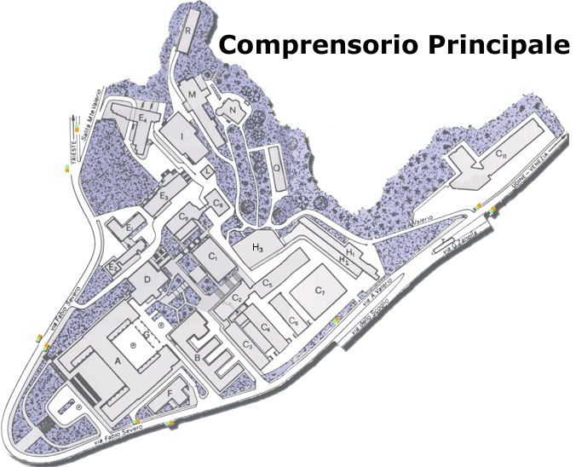
Paolo Macor, PhD Dipartimento di Scienze della Vita Edificio Q - stanza 301
040 558 8683
Email: pmacor@units.it

Slide 3
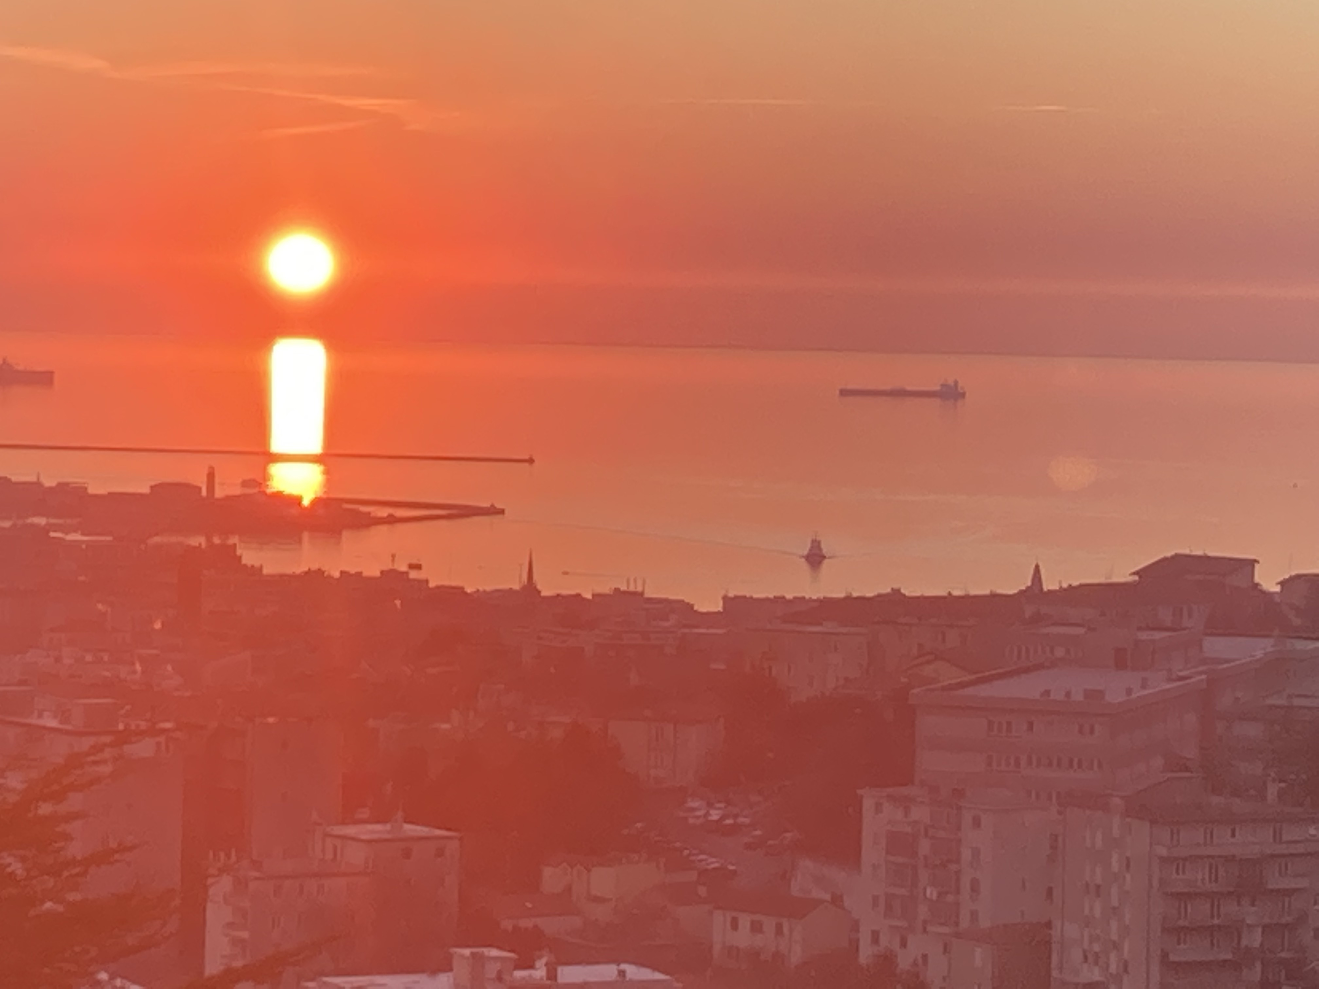
Paolo Macor, PhD Dipartimento di Scienze della Vita Edificio Q - stanza 301
040 558 8683
Email: pmacor@units.it

Slide 4
Lesson 0
English / Italian
Timing of the course
Structure of the course / Material / Final exam
Aims of the course
Program of the course

Slide 5
2. Timing of the course
 | lunedÏ | martedÏ | mercoledÏ | giovedÏ | venerdÏ
09:00-10:00
10:00-11:00
11:00-12:00
12:00-13:00
13:00-14:00
14:00-15:00 | IMMUNOLOGIA E PATOLOGIA GENERALE 219SM Aula 3A [Edificio H3] SM51-3-PDS0-2016 |  | IMMUNOLOGIA E PATOLOGIA GENERALE 219SM Aula 2 Meccanica Applicata [Edificio C5] SM51-3-PDS0-2016 | IMMUNOLOGIA E PATOLOGIA GENERALE 219SM Aula 3A [Edificio H3] SM51-3-PDS0-2016 | IMMUNOLOGIA E PATOLOGIA GENERALE 219SM Aula 3A [Edificio H3] SM51-3-PDS0-2016
15:00-16:00 | IMMUNOLOGIA E PATOLOGIA GENERALE 219SM Aula 3A [Edificio H3] SM51-3-PDS0-2016 |  | IMMUNOLOGIA E PATOLOGIA GENERALE 219SM Aula 2 Meccanica Applicata [Edificio C5] SM51-3-PDS0-2016 | IMMUNOLOGIA E PATOLOGIA GENERALE 219SM Aula 3A [Edificio H3] SM51-3-PDS0-2016 | IMMUNOLOGIA E PATOLOGIA GENERALE 219SM Aula 3A [Edificio H3] SM51-3-PDS0-2016
16:00-17:00
17:00-18:00
18:00-19:00

Slide 6
2. Timing of the course (MARZO 2023)
 | lunedÏ 27 Feb | martedÏ | mercoledÏ 1 Mar | giovedÏ 2 Mar | venerdÏ 3 Mar
14:00-16:00 | PATOLOGIA Aula 3A [Edificio H3] |  | IMMUNOLOGIA Aula 2 Meccanica Applicata [Edificio C5] | IMMUNOLOGIA Aula 3A [Edificio H3] | PATOLOGIA Aula 3A [Edificio H3]
 | lunedÏ 6 Mar | martedÏ | mercoledÏ 8 Mar | giovedÏ 9 Mar | venerdÏ 10 Mar
14:00-16:00 | PATOLOGIA Aula 3A [Edificio H3] |  | PATOLOGIA Aula 2 Meccanica Applicata [Edificio C5] | IMMUNOLOGIA Aula 3A [Edificio H3] | IMMUNOLOGIA Aula 3A [Edificio H3]
 | lunedÏ 13 Mar | martedÏ | mercoledÏ 15 Mar | giovedÏ 16 Mar | venerdÏ 17 Mar
14:00-16:00 | PATOLOGIA Aula 3A [Edificio H3] |  | PATOLOGIA Aula 2 Meccanica Applicata [Edificio C5] | IMMUNOLOGIA Aula 3A [Edificio H3] | IMMUNOLOGIA Aula 3A [Edificio H3]
 | lunedÏ 20 Mar | martedÏ | mercoledÏ 22 Mar | giovedÏ 23 Mar | venerdÏ 24 Mar
14:00-16:00 | PATOLOGIA Aula 3A [Edificio H3] |  | PATOLOGIA Aula 2 Meccanica Applicata [Edificio C5] | IMMUNOLOGIA Aula 3A [Edificio H3] | IMMUNOLOGIA Aula 3A [Edificio H3]
 | lunedÏ 27 Mar | martedÏ | mercoledÏ 29 Mar | giovedÏ 30 Mar | venerdÏ 31 Mar
14:00-16:00 | PATOLOGIA Aula 3A [Edificio H3] |  | PATOLOGIA Aula 2 Meccanica Applicata [Edificio C5] | IMMUNOLOGIA Aula 3A [Edificio H3] | PATOLOGIA Aula 3A [Edificio H3]

Slide 7
2. Timing of the course
Lessons
Start: 2.15 PM
End: 3.45 PM or 3.55 PM (45+10+45 min)

Slide 8
3. Structure of the course / material / final exam
Al termine della trattazione di un determinato argomento sarà reso disponibile il relativo file power-point (piattaforma Moodle: password: ImmunoPat23)
Inviare mail con indicato il nome, cognome ed indirizzo mail di 2-3 rappresentanti
Verifica finale: 2 parti separate lo stesso giorno. Iscrizione alle singole parti ed (eventualmente) a quella per la registrazione
(parte Patologia):
prova scritta: domande a risposta multipla su argomenti trattati a lezione; (30 minuti)
successivamente (previa accordi): prova orale

Slide 9
Vi invito a non divulgare a terzi il contenuto dei files power point in quanto contengono immagini che (anche a mia insaputa) potrebbero essere protette da copyright
Quando utilizzerete i files power point per lo studio degli argomenti proposti, ricordatevi di visionarli in modalita’ «proiezione» (talvolta, facendo uso delle animazioni, le figure compaiono sovrapposte alle parti scritte)

Slide 10
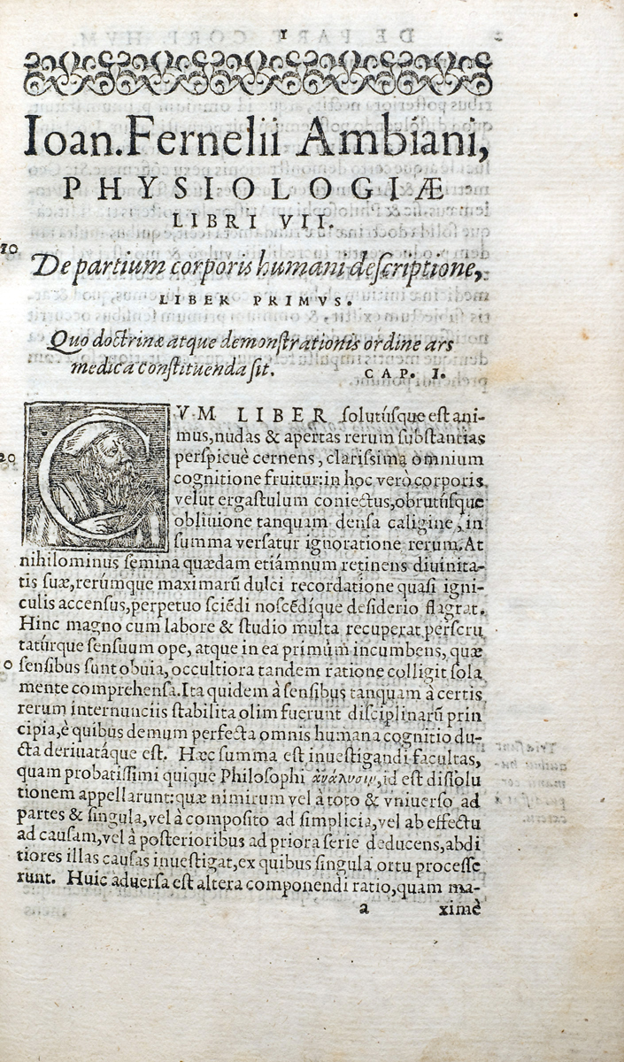
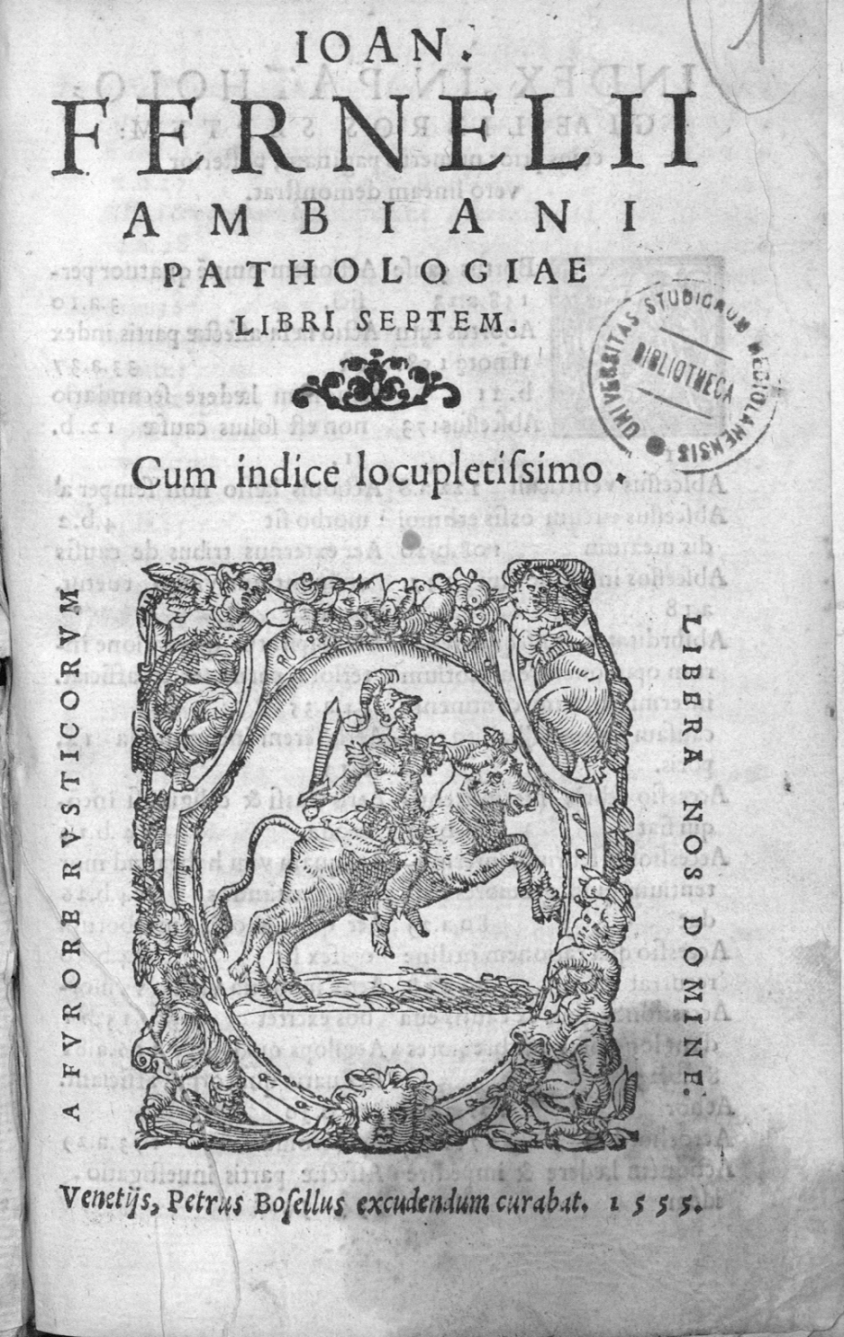
Jean François Fernel (1497-1558) matematico, astronomo, medico
La fisiologia è la scienza che studia il funzionamento degli organismi viventi e le modalità attraverso le quali il corpo riesce a mantenere la stabilità dell'ambiente interno;
questa stabilità (omeostasi) è garantita dall’attività di numerosi meccanismi, definiti omeostatici, che controllano in maniera coordinata, a vari livelli, il corretto funzionamento di organi e apparati, mantenendolo entro parametri compatibili con lo stato di salute
La patologia (letteralmente: studio della sofferenza) esamina le condizioni che si creano nell’organismo a causa di alterazioni della stabilità dell'ambiente interno;
comprensione del «fenomeno» malattia
L’insorgenza di qualsiasi manifestazione patologica può essere correlata con l’alterazione di uno o più meccanismi omeostatici messa in atto dall’agente che ha causato la comparsa della patologia

Slide 11
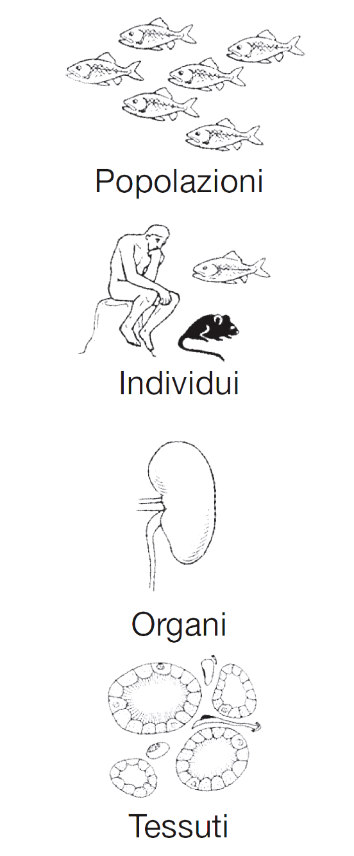
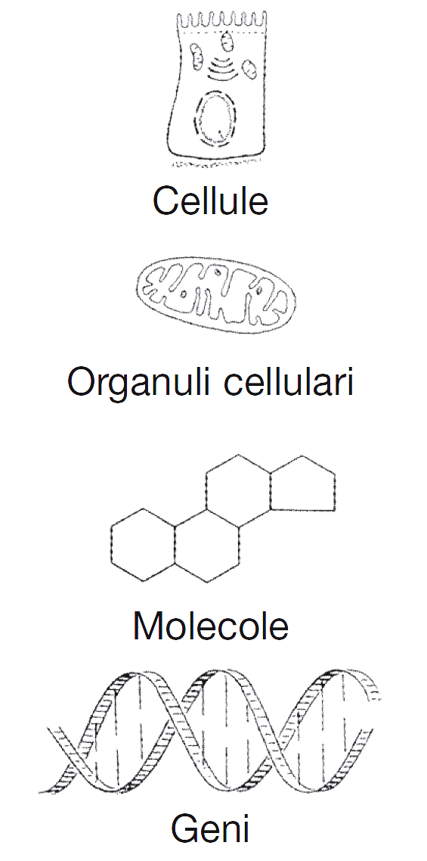
Le malattie possono essere studiate a diversi livelli
epidemiologia (rischio, profilassi)
citopatologia
singoli pazienti
fisiopatologia cellulare
fisiopatologia (danni funzionali)
patologia molecolare
istopatologia
patologia genetica

Slide 12
Patologia generale ?
Basic pathology
Studia i processi patologici elementari analizzando i meccanismi cellulari e molecolari che sono alla base della comparsa delle malattie
Le malattie umane sono numerose (circa 30.000, secondo stime recenti), ma i processi patologici elementari che le contraddistinguono consentono di raggrupparle in poche categorie che includono i principali argomenti affrontati da questa materia

Slide 13
Principali argomenti della patologia generale
Alterazioni
della
circolazione
sanguigna
Reazione al
danno:
infiammazione,
riparazione
Alterazioni morfologiche
(cellule e tessuti)
Alterazioni molecolari
Patologia cellulare
Immunopatologia
La malattia
neoplastica

Slide 14

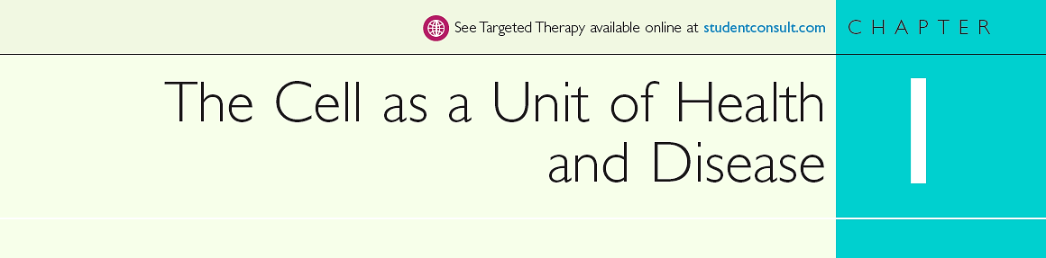
“….non si possono comprendere le malattie se non si riconosce che il disturbo fondamentale riguarda la cellula”. (Rudolf Virchow, patologo tedesco; 1821-1902)
La teoria del «paziente elementare»

Slide 15
Patologia generale: una materia con radici nelle discipline di base
BIOLOGIA CELLULARE
BIOCHIMICA
ANATOMIA
ISTOLOGIA
PATOLOGIA GENERALE
GENETICA
FISIOLOGIA
MICROBIOLOGIA
IMMUNOLOGIA

Slide 16
4 aspetti di un evento patologico:
eziologia (causa/e): cause esogene, cause endogene, cause determinanti, concause;
patogenesi (meccanismi di sviluppo): sequenza di eventi che si verificano in risposta all'agente causale; come le cause agiscono, meccanismi cellulari e molecolari di manifestazione del danno;
alterazioni morfologiche cellulari/tissutali: talora peculiari di un determinato processo patologico, di utilità diagnostica;
alterazioni funzionali e significato clinico: determinano gli aspetti clinici (sintomi e segni), il decorso e l'esito del processo patologico

Slide 17
CONOSCENZA DEI MECCANISMI PATOGENETICI
CONOSCENZA DELLE CAUSE DI MALATTIA
MESSA A PUNTO DELLA TERAPIA OPPORTUNA
MESSA A PUNTO DI MISURE DI PREVENZIONE
Ambiente
Alimentazione
Abitudini comportamentali
CORREZIONE DEL DIFETTO

Slide 18
Programma del corso di Patologia generale 2022/23
EZIOLOGIA GENERALE: malattia come deviazione dall'omeostasi
predisposizione, cause di malattia
RISPOSTE DELLA CELLULA AGLI STIMOLI LESIVI:
meccanismi di adattamento/resistenza alle cause di sofferenza cellulare
patogenesi del danno cellulare;
danno reversibile ed irreversibile;
danno da ipossia; danno da molecole ossidanti; danno da accumuli intracellulari;
morte cellulare: necrosi [e apoptosi]
esempi di patologie correlate ad alterazioni dell’apoptosi
RISPOSTE DELL'ORGANISMO AGLI STIMOLI LESIVI:
- infiammazione (flogosi): angioflogosi (flogosi acuta)
istoflogosi (flogosi cronica)
effetti sistemici della flogosi
mediatori infiammatori
- riparazione del danno tessutale

Slide 19
NEOPLASIE: - caratteristiche generali e nomenclatura
- basi molecolari delle neoplasie
- biologia della crescita neoplastica
- progressione tumorale
- diffusione metastatica
- interazioni tumore-ospite

Slide 20
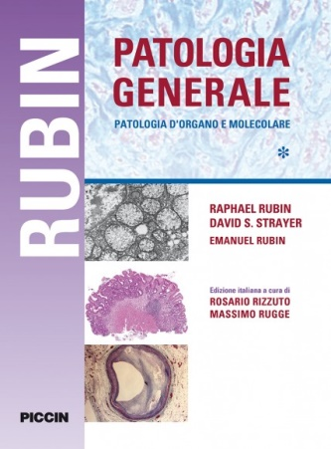
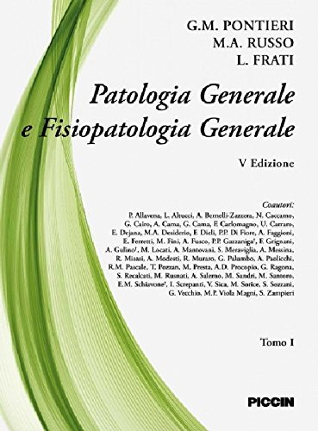
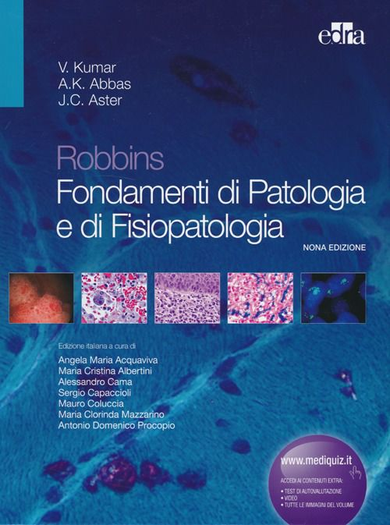
Altri testi consigliati
Rubin: Patologia generale
Patologia d’organo e molecolare
Ed. 2014 Casa Editrice Piccin
Prezzo di copertina: € 68
Pontieri, Russo, Frati: Patologia generale e fisiopatologia generale (volume primo)
V Ed. 2015 Casa Editrice Piccin
Prezzo di copertina: € 68
Kumar, Abbas, Fausto, Aster: Robbins Fondamenti di patologia e fisiopatologia
Ed. 2013 Casa Editrice Edra
Prezzo di copertina: € 103

Slide 21
Introduzione allo studio della patologia generale
Patologia: deviazione dalla normalità, dallo stato di salute
Normalità: per un sistema vivente è il mantenimento di condizioni compatibili con la vita
La normalità è l’espressione del corretto funzionamento integrato di una complessa serie di meccanismi di controllo delle funzioni vitali
Tali meccanismi consentono di mantenere i parametri che regolano le funzioni vitali entro un range di valori che definiscono la normalità

Slide 22
Valori normali di alcuni parametri biochimici e funzionali
Emoglobinemia
Uomo | Donna
13 - 18 g/dl | 12 - 16 g/dl
Glicemia
65 - 110 mg/dl
Temperatura corporea
36.6°C - 37.4°C
Pressione arteriosa
sistolica (max) | diastolica (min)
120 - 130 mmHg | 75 - 85 mmHg

Slide 23
Introduzione allo studio della patologia generale
L’oscillazione entro valori normali dei parametri che regolano le funzioni vitali è garantita dallo stato di efficienza dei meccanismi omeostatici
STATO DI SALUTE
Se la deviazione dai valori normali è marcata e non controbilanciata dai meccanismi omeostatici
STATO DI SOFFERENZA, MALATTIA
INDUCE REATTIVITA’ NELL’ORGANISMO
CONDIZIONE MOLTO SPESSO REVERSIBILE

Slide 24
Introduzione allo studio della patologia generale
I meccanismi omeostatici agiscono a livello molecolare e la loro efficienza garantisce il funzionamento corretto di cellule, organi e apparati
L’insorgenza di qualsiasi manifestazione patologica può essere correlata con l’alterazione di un determinato meccanismo omeostatico messa in atto direttamente o indirettamente dall’agente eziologico
Meccanismi omeostatici sono numerosi, complessi e spesso ridondanti

Slide 25
Esempi di meccanismi omeostatici
Controllo della pressione sanguigna
Termoregolazione
Controllo della glicemia
Mantenimento dell’equilibrio elettrolitico
Controllo dello stato di ossigenazione tessutale
Attivazione della risposta immunitaria
Controllo delle variazioni proliferative tissutali

Slide 26
Esempio della sequenza di eventi coinvolti nel controllo dell’omeostasi
Stimolo: variazione di un determinato parametro
Struttura di ricezione dello stimolo
Elaborazione del segnale
Risposta a livello cellulare/tissutale
Meccanismi effettori di controbilanciamento
Risposta a livello sistemico

Slide 27
Meccanismi di controllo della pressione arteriosa:
              fisiologia
              patologia

Slide 28
Controllo della pressione sanguigna
- Controllo della volemia come strategia di contenimento dell’aumento della pressione arteriosa
  ↑ p. arteriosa: miocardiociti → fattore natriuretico → iperfunzionalità renale → ↑ elim. NaCl e acqua
  → riduzione della volemia → ripristino dei normali valori di pressione sanguigna

Slide 29
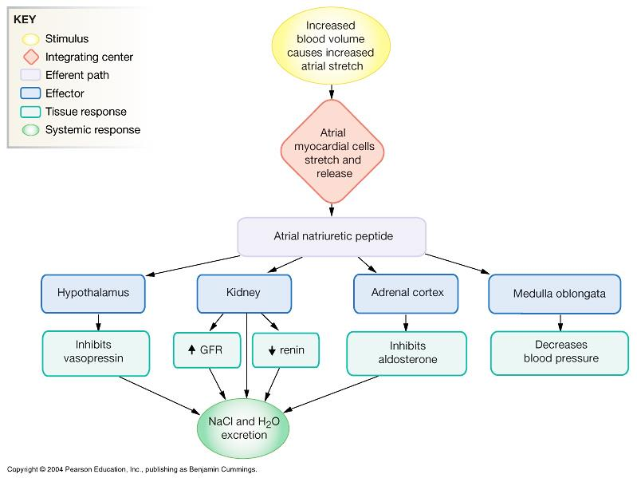
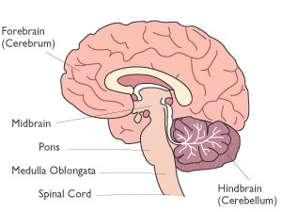
Atrial Natriuretic Peptide Regulates Na⁺ and H₂O Excretion
atrial overload
activation of mechano-sensitive pathways
ADH orm. - antidiuretico
blood pressure
glomerular filtration rate
Figure 20-15: Atrial natriuretic peptide

Slide 30
Controllo della pressione sanguigna
- Controllo della volemia a livello renale come strategia di contenimento della riduzione della pressione arteriosa
  ↓ p. arteriosa: attivazione del RAAS
  (Renin-Angiotensin-Aldosterone System)

Slide 31
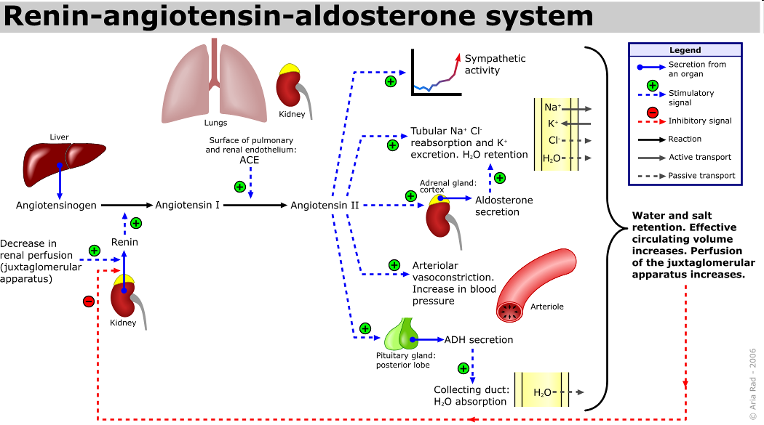
Controllo della pressione sanguigna: attivazione sistema RAAS in condizioni di ipotensione
ACE: angiotensin converting enzyme
ADH orm. antidiuretico
start

Slide 32
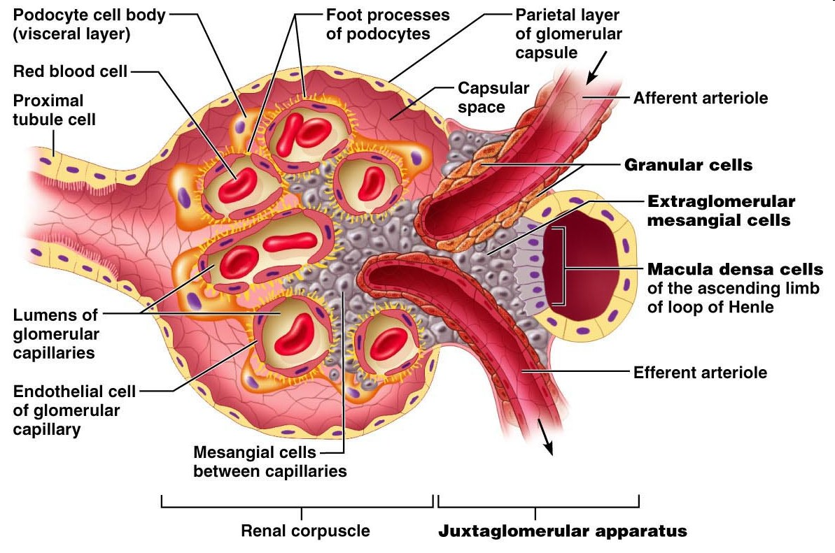
Controllo della pressione sanguigna: attivazione sistema RAAS in condizioni di ipotensione
In risposta alla ↓ p. arteriosa, le cellule granulari della parete dell’arteriola afferente (barocettori) rilasciano l’enzima renina

Slide 33
Controllo della pressione sanguigna: attivazione sistema RAAS in condizioni di ipotensione
ACE: angiotensin converting enzyme
ADH orm. antidiuretico
start

Slide 34
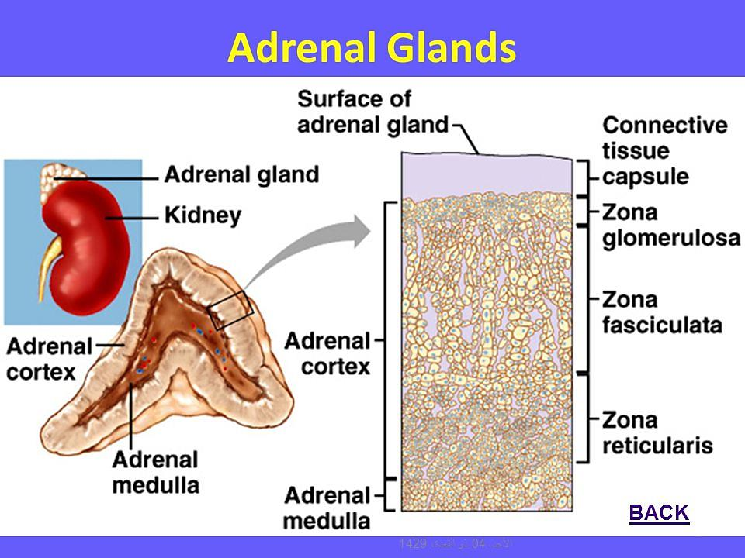

Slide 35
Controllo della pressione sanguigna: attivazione sistema RAAS in condizioni di ipotensione
ACE: angiotensin converting enzyme
ADH orm. antidiuretico
start

Slide 36
Iper-aldosteronismo
Patologie che determinano alterazioni di un sistema di controllo della pressione arteriosa
Ipo-aldosteronismo (morbo di Addison)
La forma più frequente è causata da un adenoma (tumore benigno) che colpisce la zona glomerulare delle ghiandole surrenali dove viene sintetizzato l’aldosterone
Le c. neoplastiche sintetizzano una quantità eccessiva di aldosterone
L’eccesso di aldosterone provoca aumento della volemia e ipertensione
Eziologia autoimmune: auto-anticorpi diretti contro zona glomerulare della ghiandola surrenalica
Conseguente atrofia della corteccia surrenale (fino al 90%)
Marcata riduzione della produzione di aldosterone
Ipovolemia, ipotensione

Slide 37
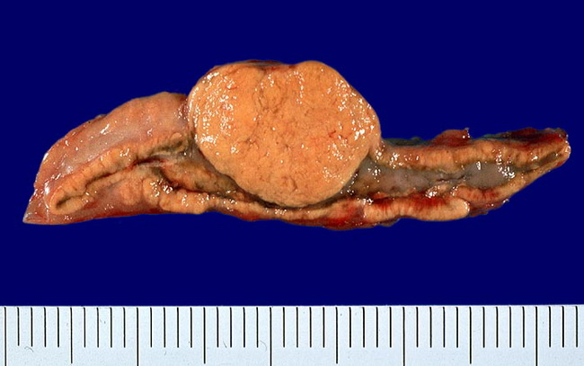
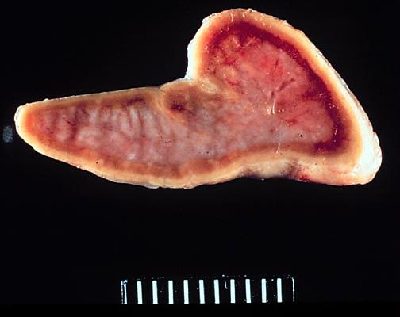
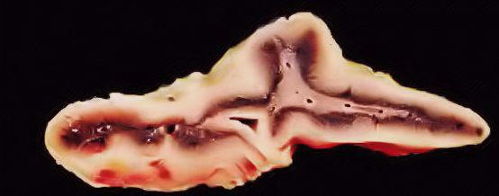
adrenal adenoma
normal adrenal gland
adrenal cortical atrophy

Slide 38
Controllo della pressione sanguigna
Il controllo della pressione arteriosa può avvenire anche a livello periferico attraverso il controllo del tono muscolare vasale (endotelio)
  ↑ p. arteriosa: le cellule endoteliali producono e rilasciano NO → rilassamento della m. liscia → ↓ pressione
  ↓ p. arteriosa: le cellule endoteliali producono e rilasciano endotelina → contrazione della m. liscia → ↑ pressione

Slide 39
Introduzione allo studio della patologia generale
I meccanismi omeostatici agiscono a livello molecolare e la loro efficienza garantisce il funzionamento corretto di cellule, organi e apparati
L’insorgenza di qualsiasi manifestazione patologica può essere correlata con l’alterazione di un determinato meccanismo omeostatico messa in atto direttamente o indirettamente dall’agente eziologico
Meccanismi omeostatici sono numerosi, complessi e spesso ridondanti

Slide 40
Esempio della sequenza di eventi coinvolti nel controllo dell’omeostasi
Stimolo: variazione di un determinato parametro
Struttura di ricezione dello stimolo
Elaborazione del segnale
Risposta a livello cellulare/tissutale
Meccanismi effettori di controbilanciamento
Risposta a livello sistemico

Slide 41
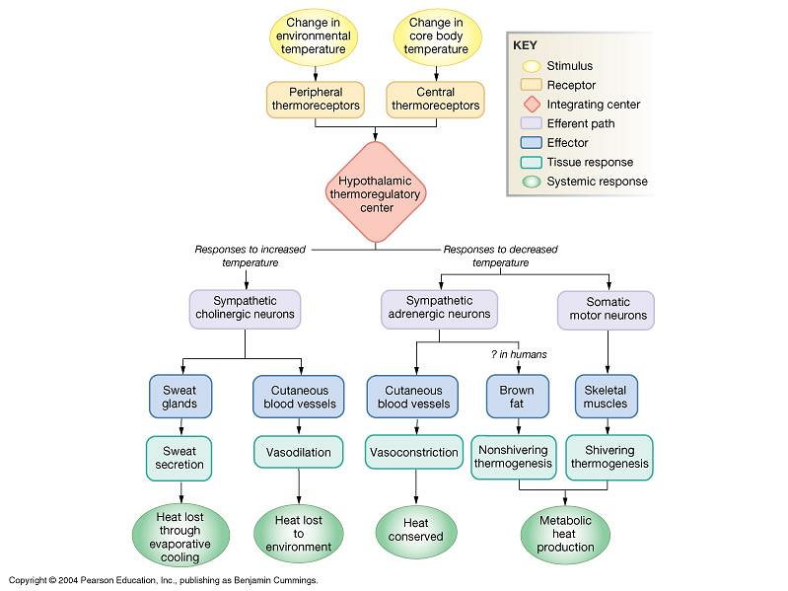
Termoregolazione
Thermoregulation: homeostatic balancing of body temperature
FEVER: pathologic derangement
normal range: 36.6°C - 37.4°C
heat conservation heat production
heat loss

Slide 42
The immune system: a crucial homeostatic mechanism that prevents and controls infections
The essential homeostatic function of the immune response in host defence is best illustrated when it goes wrong
Deficiencies in immune defenses result in an increased susceptibility to infections, which can be life-threatening if the deficits are not corrected
Primary (congenital) or secondary (acquired) defects of the immune response may affect both the humoral and cellular components of innate and acquired immunity

